Slide 1
極と振る舞い

Slide 2
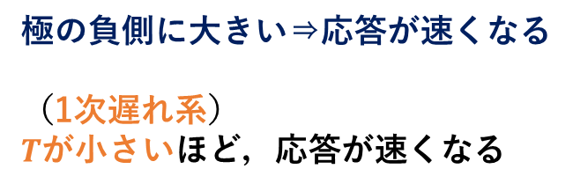



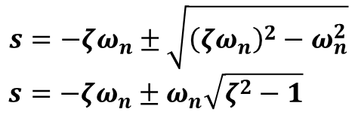
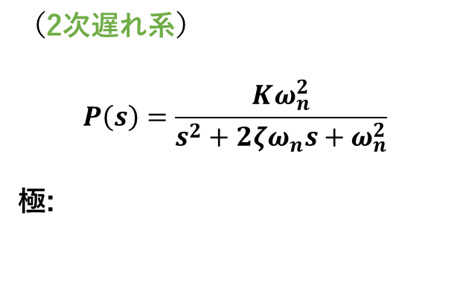

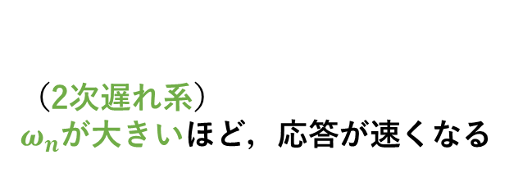
極と振る舞い
（1次遅れ系）
$$P\left(s\right)=\frac{K}{Ts+1}$$
極:
（2次遅れ系）
$$P\left(s\right)=\frac{Kω_{n}^{2}}{s^{2}+2ζω_{n}s+ω_{n}^{2}}$$
極:
$$Ts+1=0$$
$$s^{2}+2ζω_{n}s+ω_{n}^{2}=0$$
$$s=−\frac{1}{T}$$
$$s=−ζω_{n}±\sqrt{{\left(ζω_{n}\right)}^{2}−ω_{n}^{2}}$$
$$s=−ζω_{n}±ω_{n}\sqrt{ζ^{2}−1}$$
極の負側に大きい⇒応答が速くなる
（1次遅れ系）
$T$が小さいほど，応答が速くなる
（2次遅れ系）
$ω_{n}$が大きいほど，応答が速くなる

Slide 3
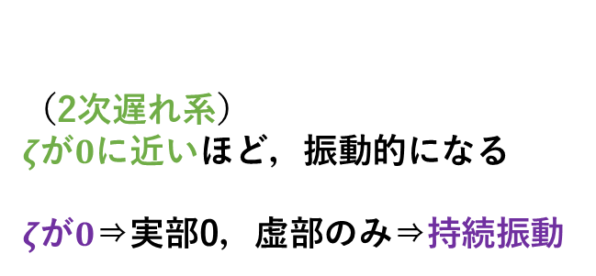
極と振る舞い
虚部が大きい⇒応答が振動的
（1次遅れ系）
虚部なし⇒振動しない
（2次遅れ系）
$ζ$が$0$に近いほど，振動的になる
$ζ$が$0$⇒実部0，虚部のみ⇒持続振動

Slide 4
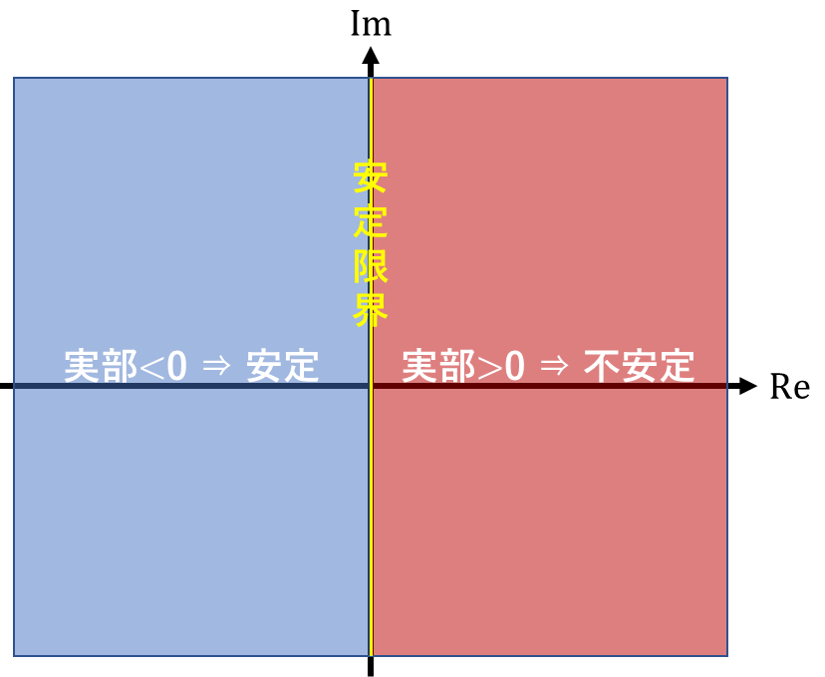
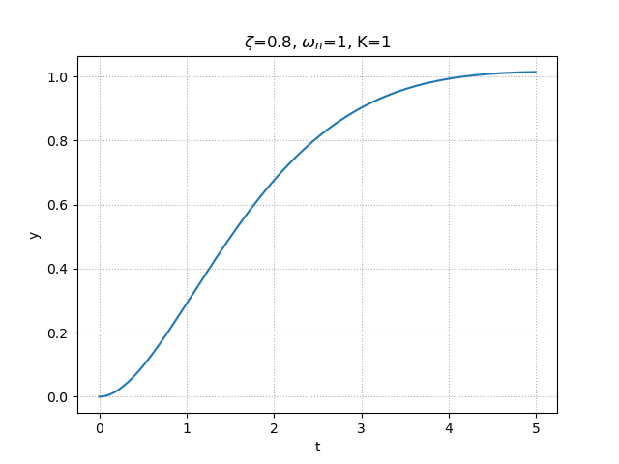
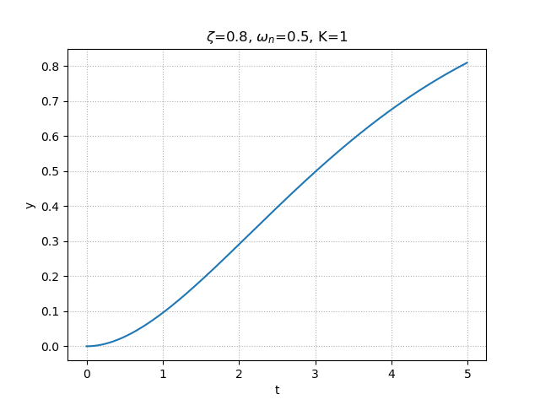
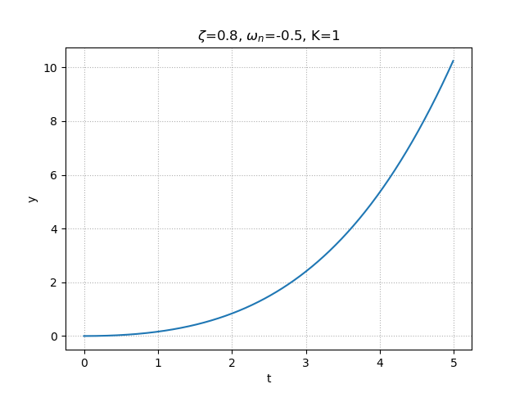
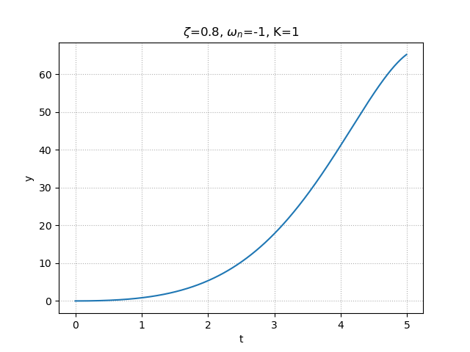
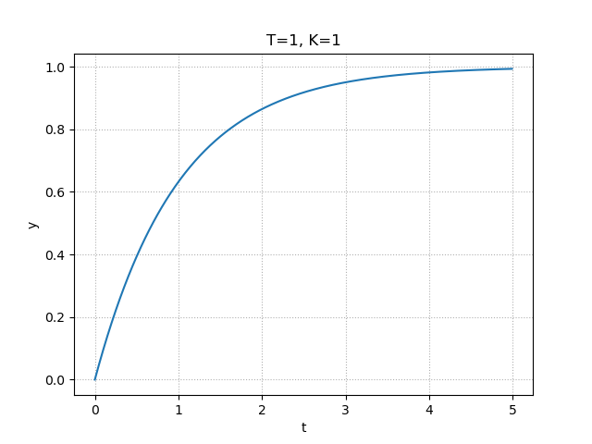
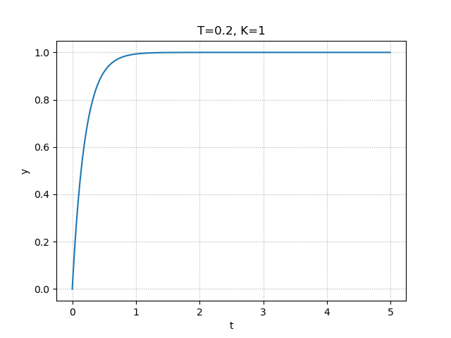
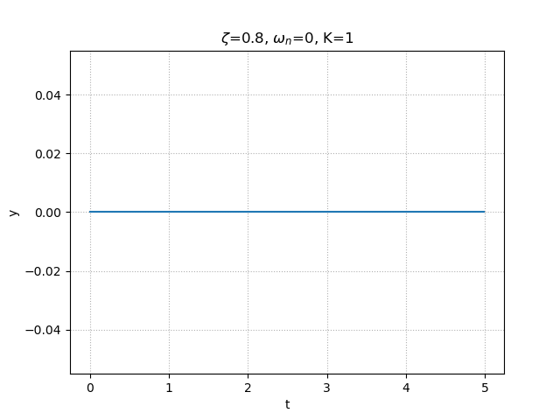
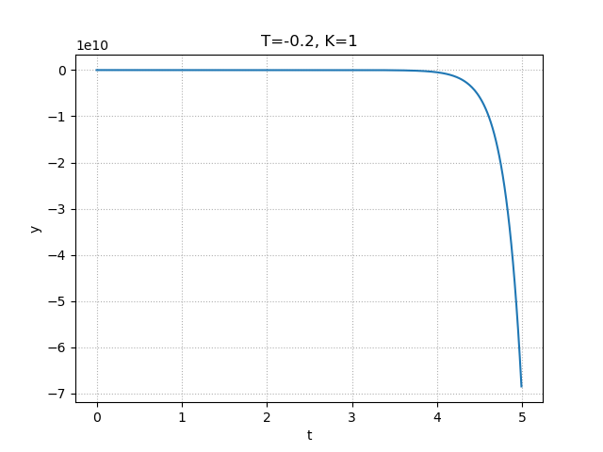
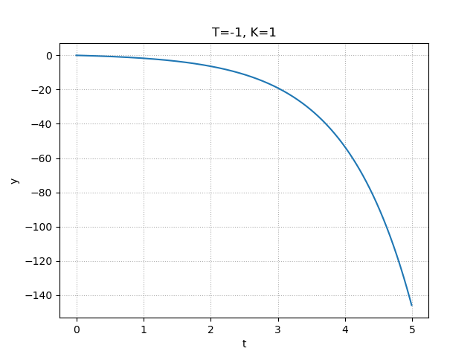
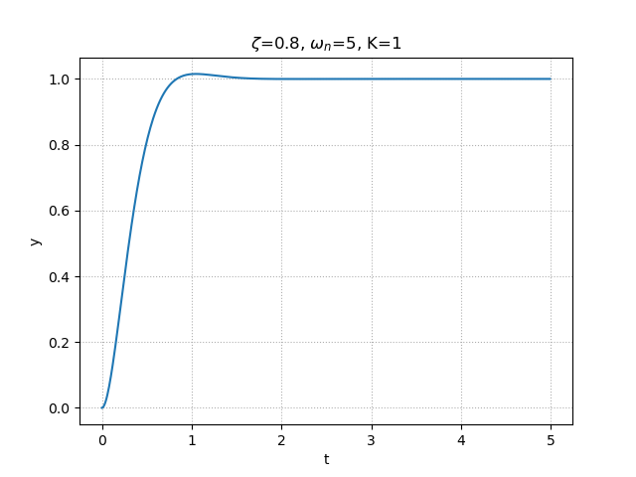
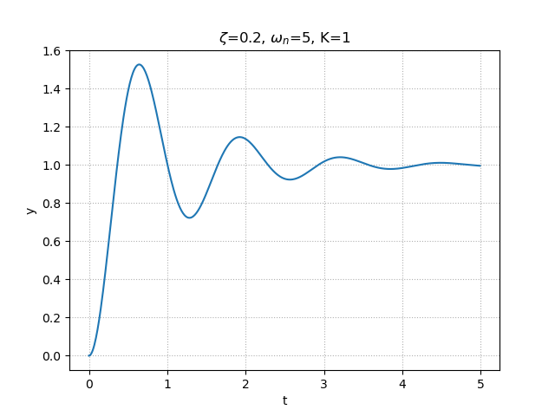
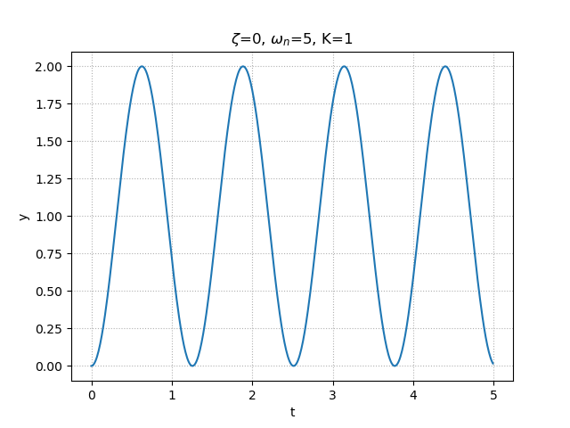

Slide 5

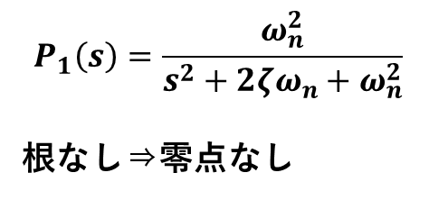

零点と振る舞い
零点: 分子多項式の根
$$P_{1}\left(s\right)=\frac{ω_{n}^{2}}{s^{2}+2ζω_{n}+ω_{n}^{2}}$$
根なし⇒零点なし
$$P_{2}\left(s\right)=\frac{3s+ω_{n}^{2}}{s^{2}+2ζω_{n}+ω_{n}^{2}}$$
零点
$$3s+ω_{n}^{2}=0$$
$$s=−\frac{3}{ω_{n}^{2}}$$
$ω_{n}^{2}>0$より，
$s<0$⇒零点が負⇒安定
安定零点
$$P_{3}\left(s\right)=\frac{−3s+ω_{n}^{2}}{s^{2}+2ζω_{n}+ω_{n}^{2}}$$
零点
$$−3s+ω_{n}^{2}=0$$
$$s=\frac{3}{ω_{n}^{2}}$$
$ω_{n}^{2}>0$より，
$s>0$⇒零点が正⇒不安定
不安定零点
逆ぶれが生じる
零点があるほど，振動が大きくなる

